Slide 1

웹프레임워크1[N] REACT 프로젝트

Slide 2


CONTENTS 효율부기팀 프로젝트 계획
01 팀 소개
02 프로젝트 목표
03 구현 기능
04 추가 기능

Slide 3




01
팀 소개
Team 효율부기
“ 수강 신청을 효율적으로 하고싶은 부기들 ”
팀장_김현학
팀원_김예은
팀원_이강혁
팀원_정의찬

Slide 4


02
프로젝트 목표
지금까지 불편했던 점
- 정보 제공 단위 조절 불가
- 정렬 기능 오류
- 데이터 탐색 제한
해결방안
- 모든 필드 필터링 지원
- 다양한 기준의 정렬 기능
- 필드 추가

Slide 5
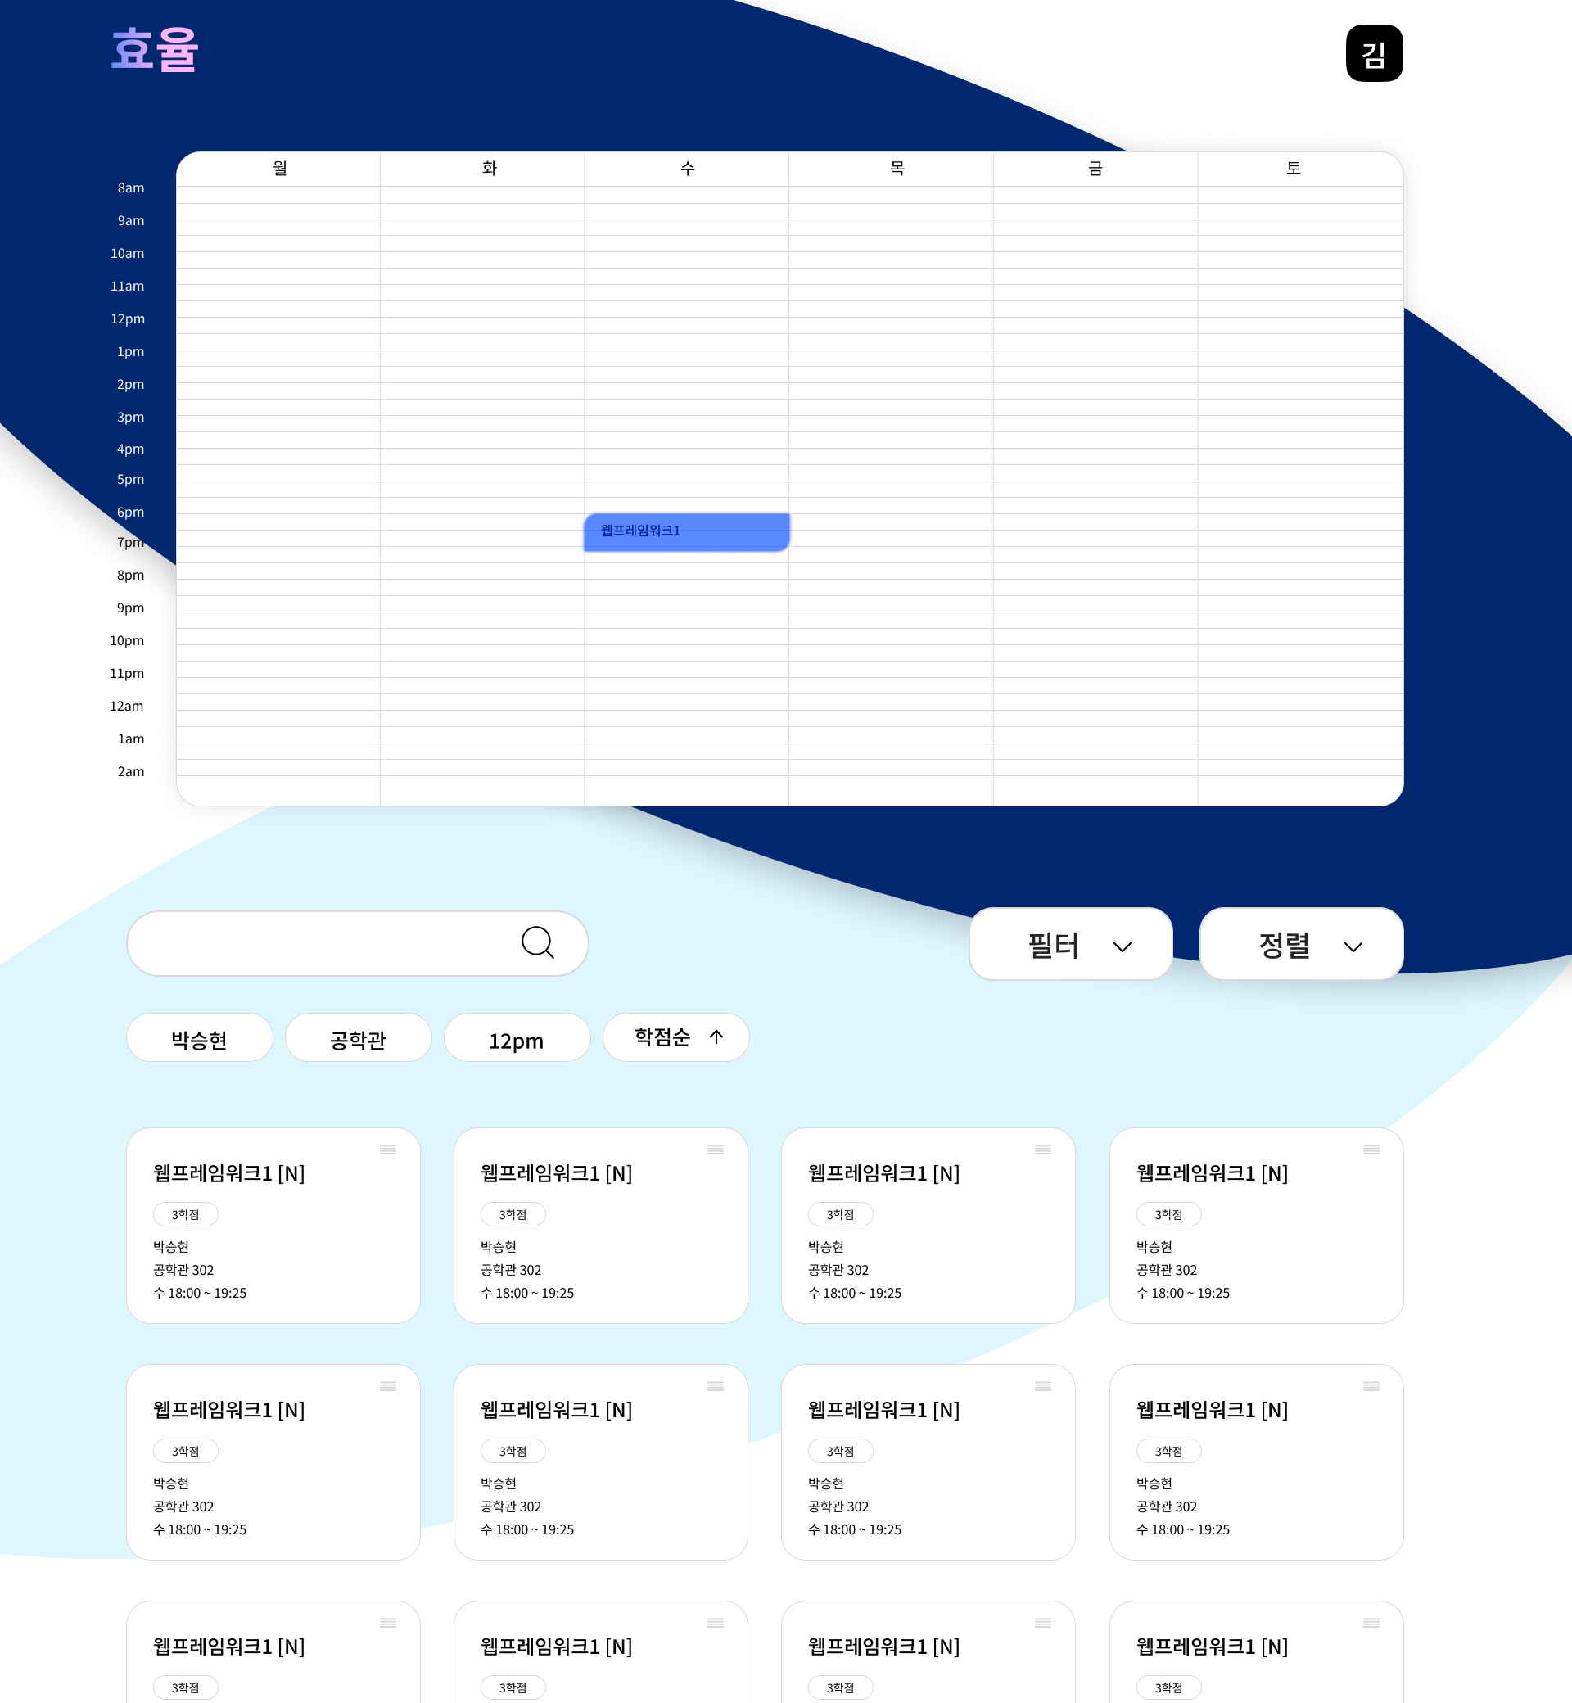
03
구현 기능
카드 외형: 앞면 (React-flipcard3d)

Slide 6
03
구현 기능
카드 효과: 카드 세부정보 (Modal)

Slide 7
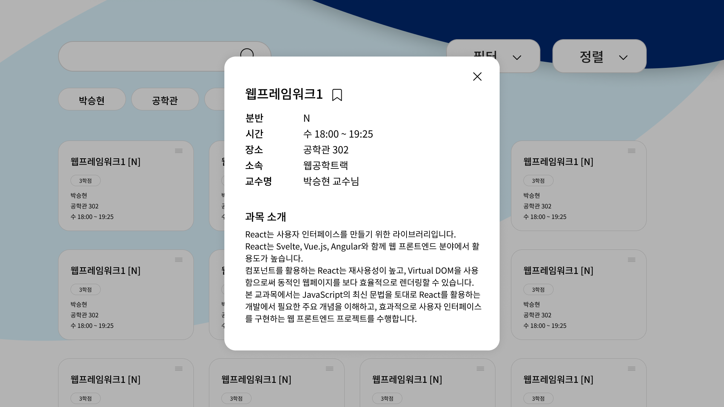
03
구현 기능
카드 효과: 카드 세부정보 (Modal)

Slide 8
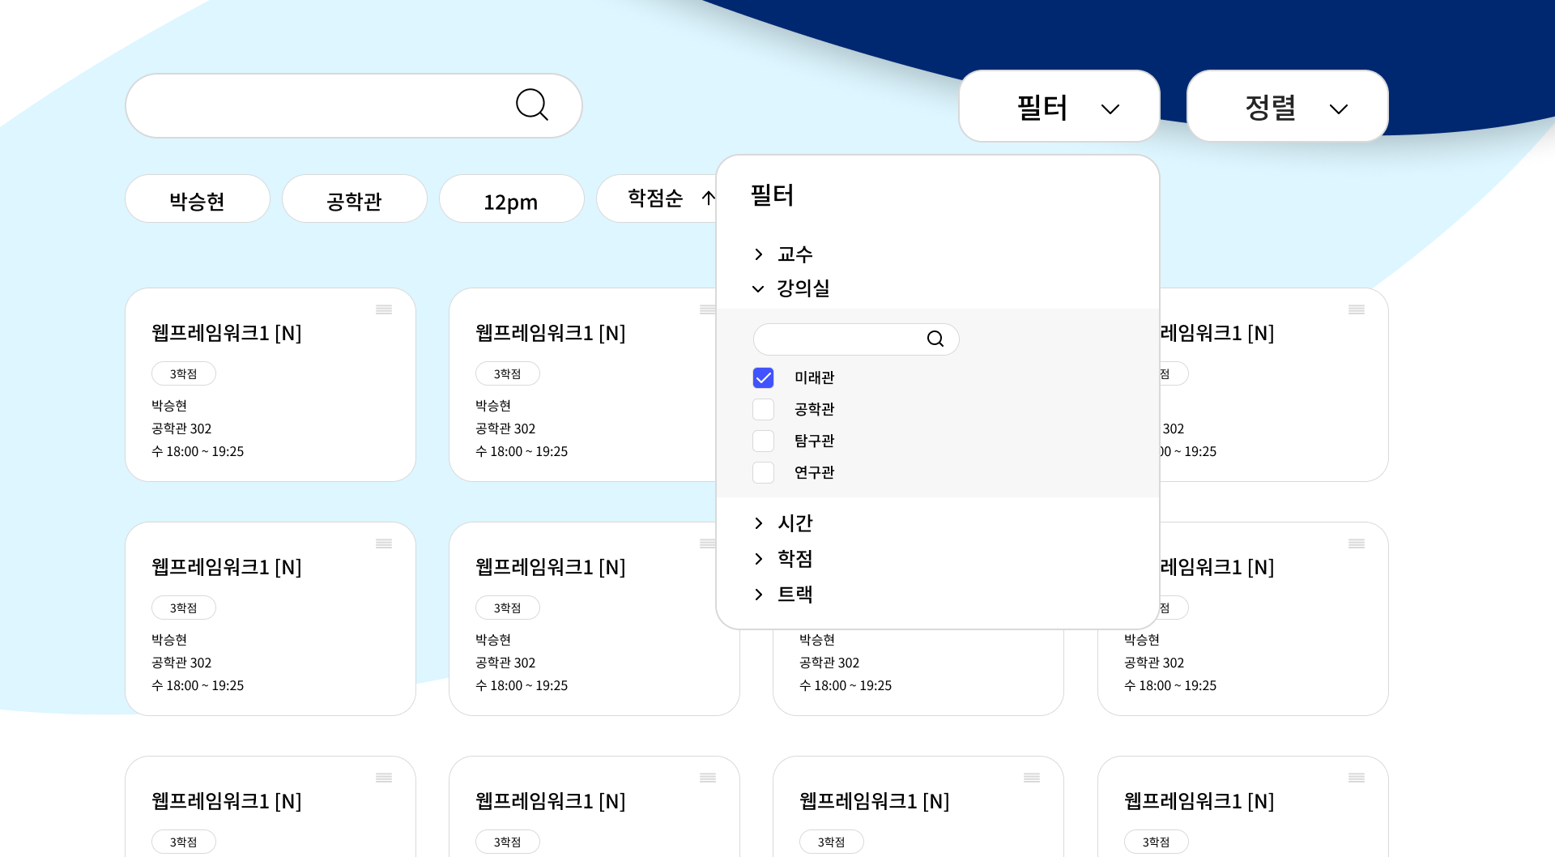
03
구현 기능
필터 UI (Checkbox-group)

Slide 9

03
구현 기능
정렬 UI

Slide 10
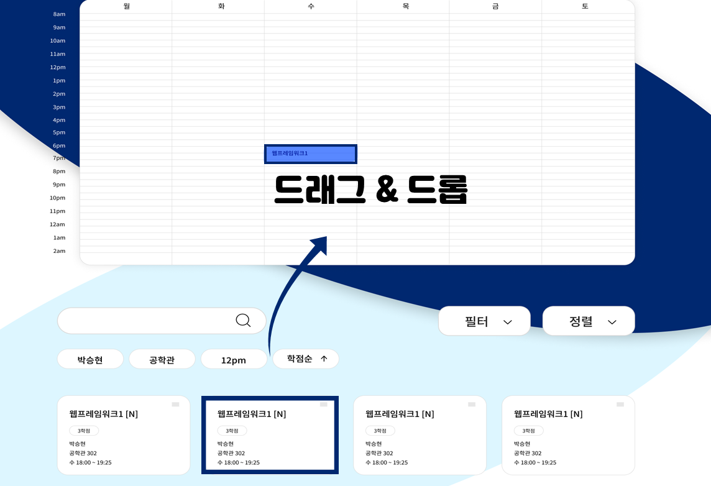
03
구현 기능
시간표 작성

Slide 11
03
구현 기능
카드 동적 로딩: 무한 스크롤(React-window)
…
…

Slide 12

04
추가 기능
카드 뒷면: 클릭 > 카드 뒤집기 (+ 애니메이션)
그룹 > 만들기: 드래그 앤 드롭 > 카드 겹치기
> 그룹 상세: 클릭 > 캐러셀 수평 나열
커뮤니티 > 회원 관리: 종정시 로그인 (Passport)
> 수업 평가: 카드 상세 정보에 반영

Slide 13

감사합니다

